Slide 1
6장. 반복해 봅시다

Slide 2
차례
▶ 학습내용
▶ LAB
01. 반복문의 필요성과 특성을 이해합니다.
02. for문을 사용하여 정해진 횟수만큼 반복하는
방법을 학습합니다.
03. while문을 사용하여 조건으로 반복하는 방법을
학습합니다.
04. 반복문의 흐름을 제어하는 방법에 대해 이해합니다.
01. 코드를 줄여보아요
02. 도돌이표
03. n각형 그리기
04. 랜덤 워크 시뮬레이션
05. 범인 찾기 게임
06. 몬드리안 터틀
07. 모든 약수 구하기
08. 최대공약수 구하기
09. 별 그리는 터틀
10. 숫자 맞추기 게임

Slide 3
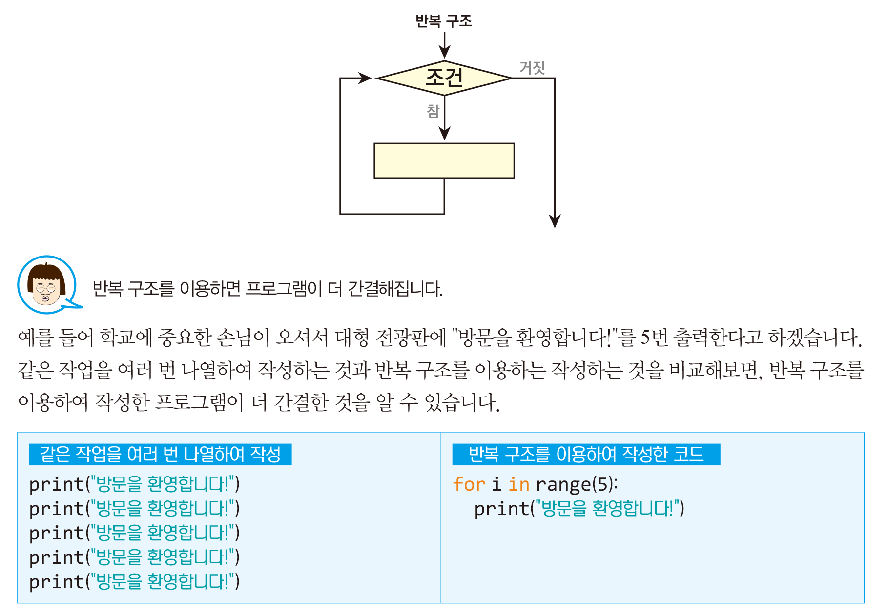
01. 왜 반복이 중요할까요?
루프(loop)
동일한 작업을 여러 번 수행할 때 무엇이 더 간결할까?
똑같은 문장 여러 번 쓰기 vs 반복 구조

Slide 4
01. 왜 반복이 중요할까요?

Slide 5
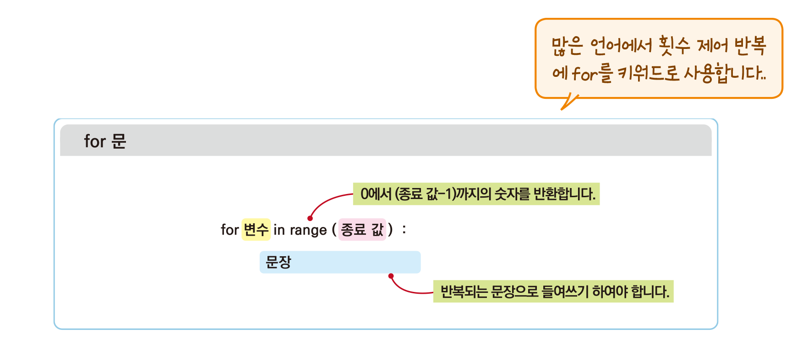
02. 횟수 제어 반복-for
횟수 제어 반복 : 반복의 횟수를 미리 아는 경우에 사용, for 루프

Slide 6
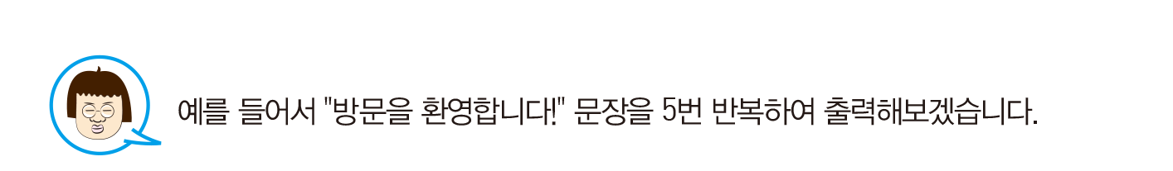
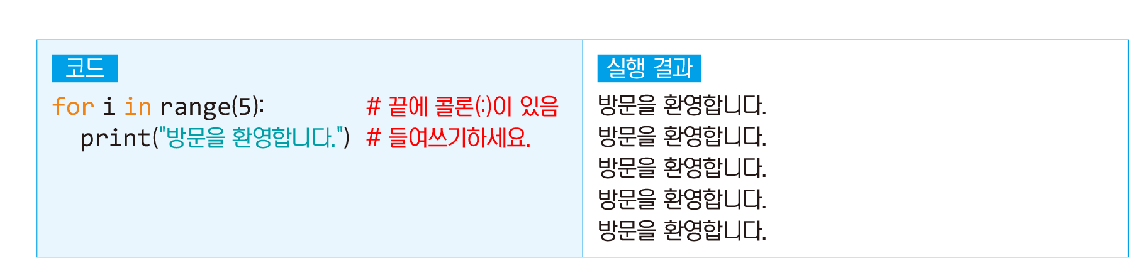
02. 횟수 제어 반복-for

Slide 7
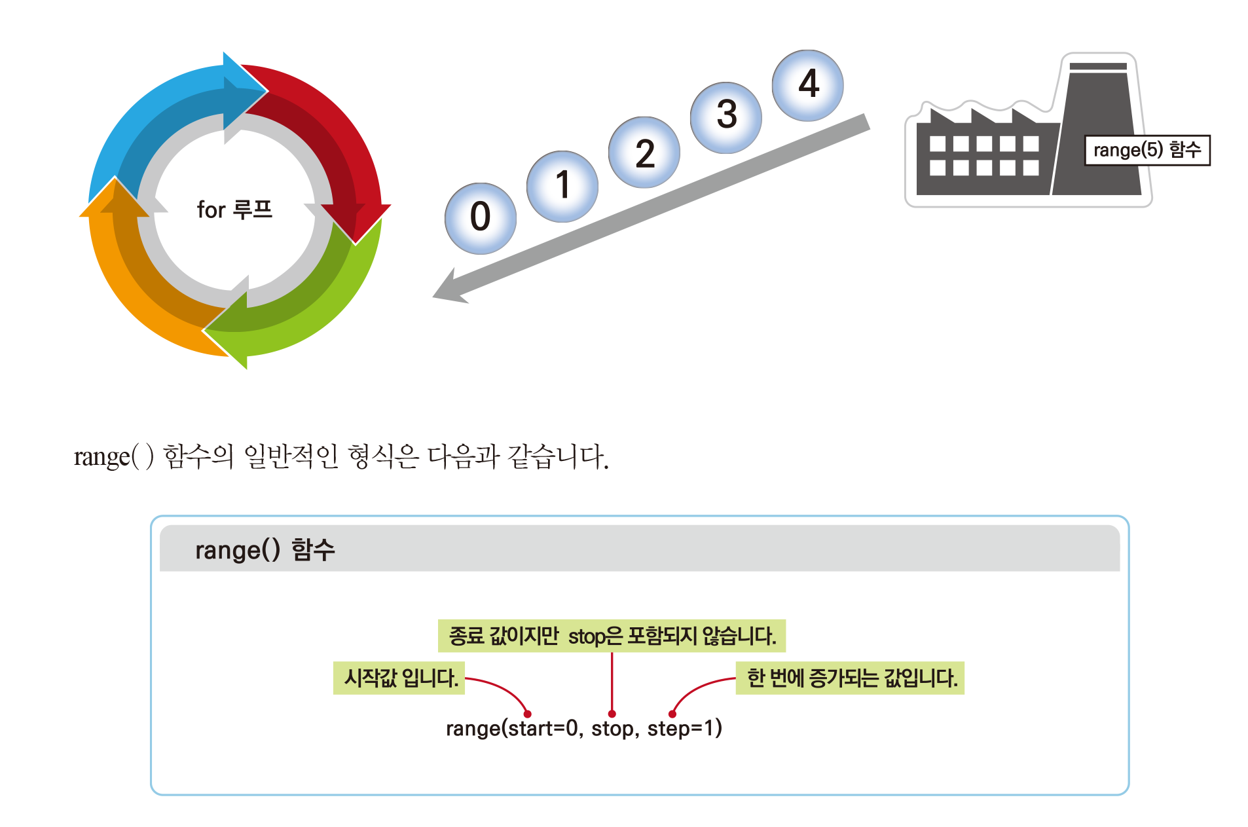
03. range( )함수
range( ) 함수: 숫자들을 생산하는 공장
range(5)

Slide 8
03. range( )함수

Slide 9
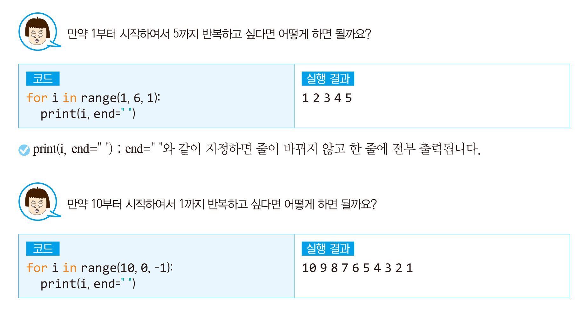
03. range( )함수

Slide 10
03. range( )함수

Slide 11
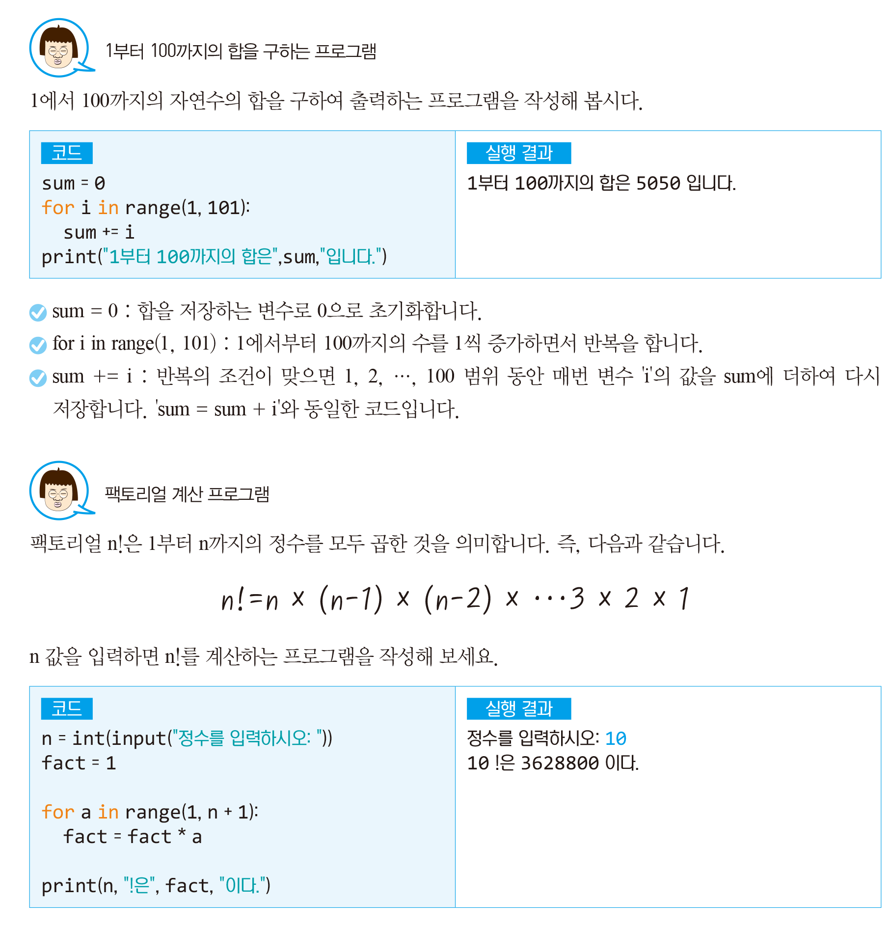
04. 횟수 제어 반복을 좀 더 이해시켜 줄 예제

Slide 12
04. 횟수 제어 반복을 좀 더 이해시켜 줄 예제

Slide 13
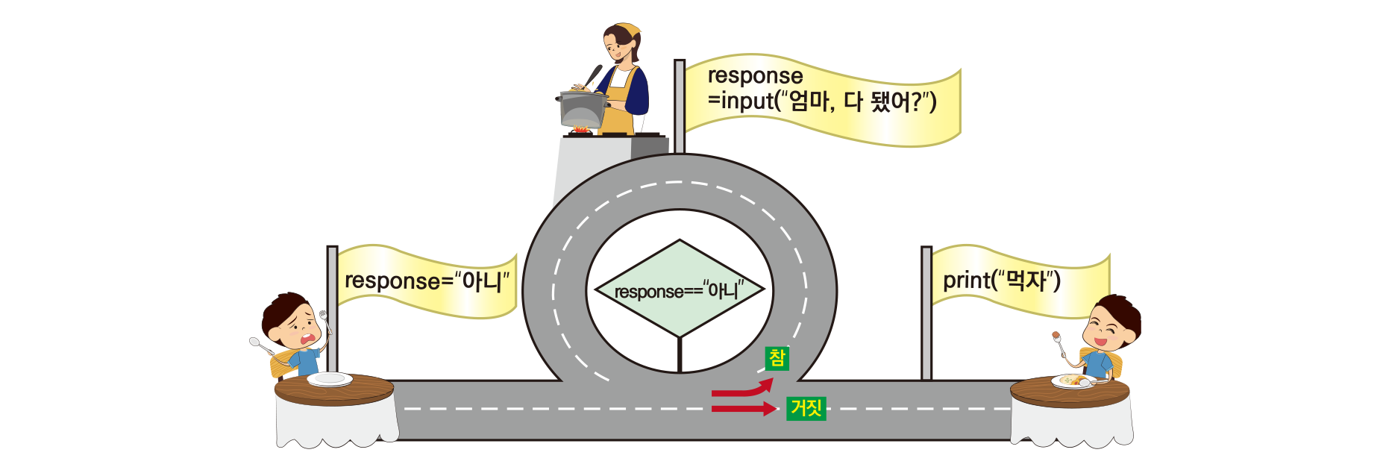
05. 조건 제어 반복-while
어떤 조건이 만족되는 동안 반복
반복의 횟수는 모르지만, 반복의 조건은 알고 있는 경우에 주로 사용하는 반복

Slide 14
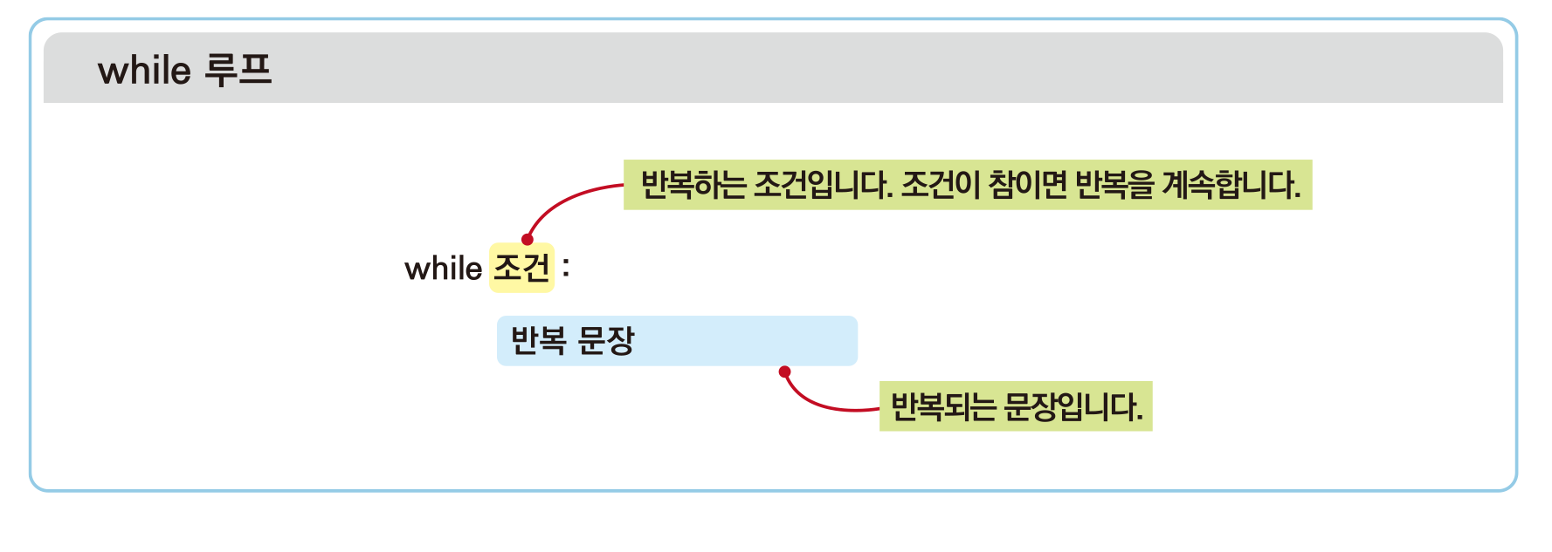
05. 조건 제어 반복-while

Slide 15
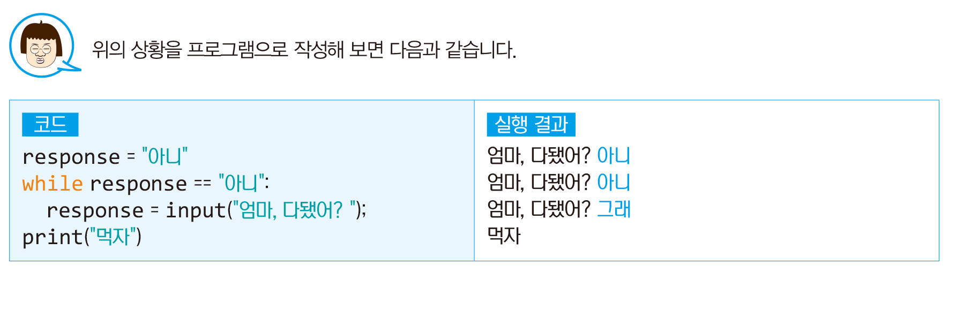
05. 조건 제어 반복-while

Slide 16
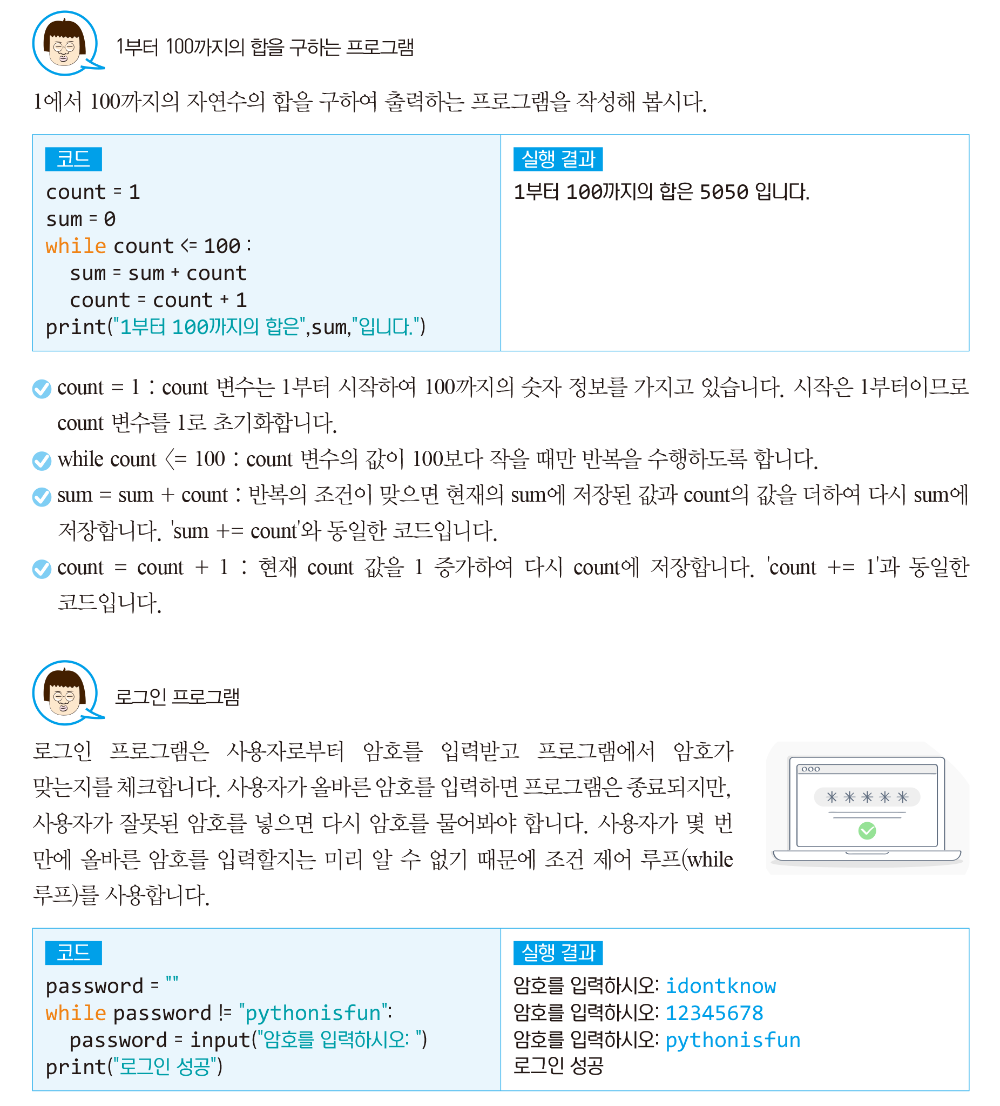
06. 조건 제어 반복을 좀 더 이해시켜 줄 예제

Slide 17
06. 조건 제어 반복을 좀 더 이해시켜 줄 예제

Slide 18
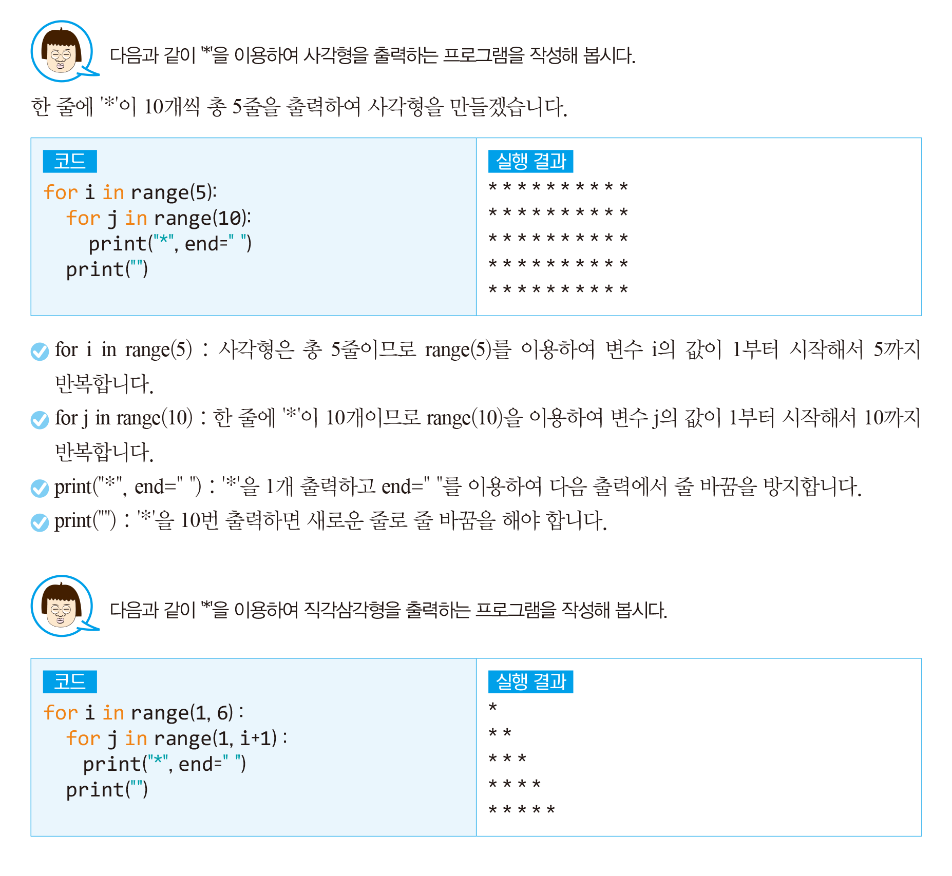
07. 중첩 반복문

Slide 19
07. 중첩 반복문

Slide 20
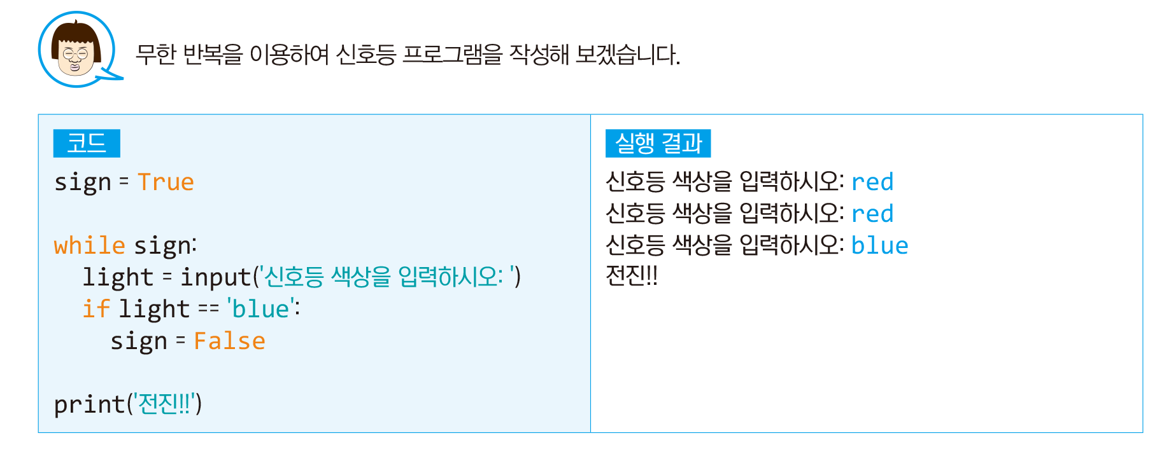
08. 무한 반복
반복이 무한히 발생하는 것 = 무한 루프(infinite loop)
특정 조건에서 그 무한 반복을 멈추는 것을 생각해줘야 함.

Slide 21
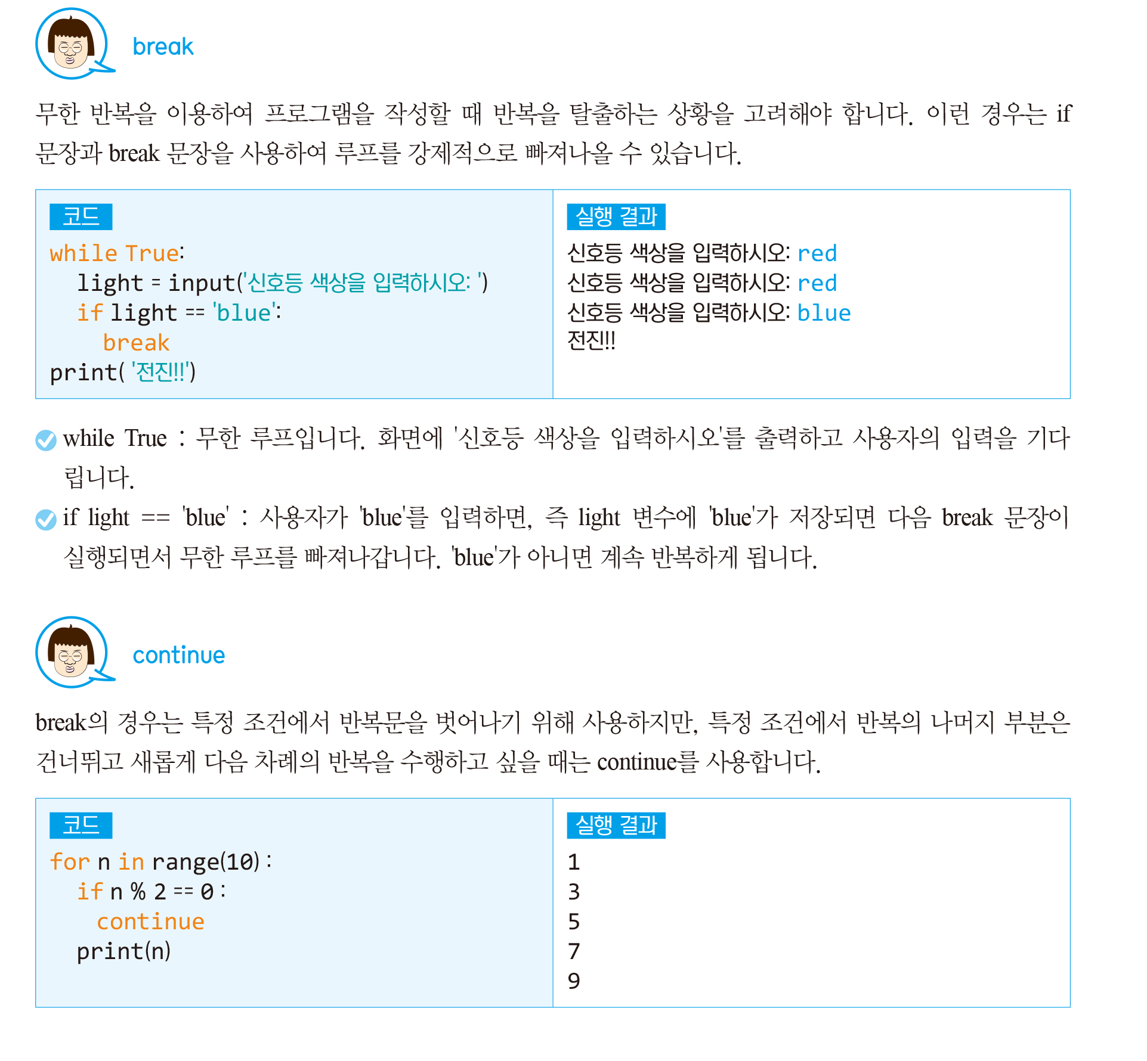
09. break와 continue
break : 강제로 반복 중지

Slide 22
09. break와 continue
continue : 해당 차례를 건너뛰고 새롭게 다음 차례의 반복을 수행

Slide 23
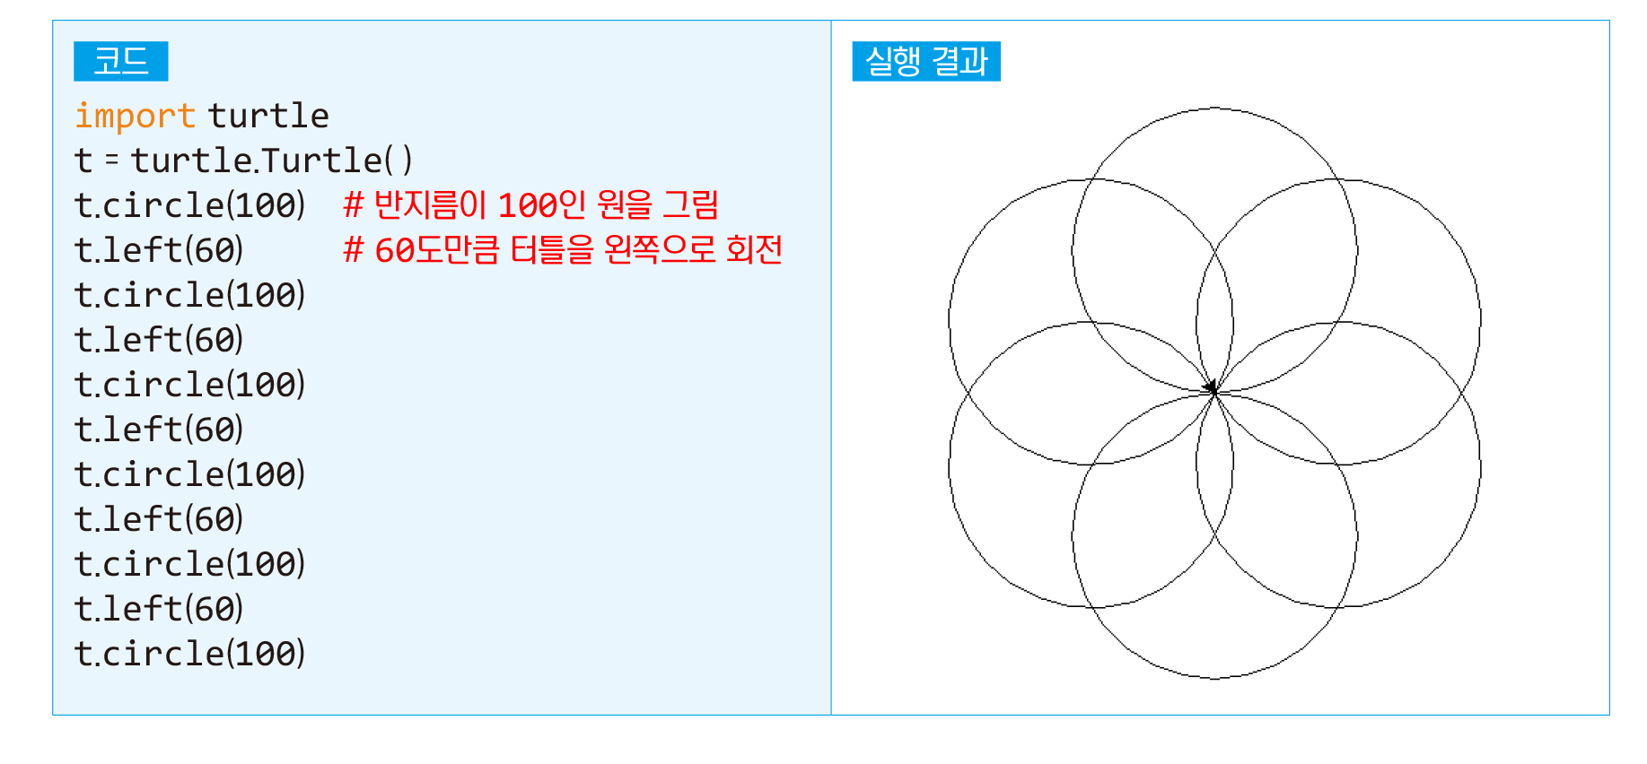
Lab 01. 코드를 줄여보아요.

Slide 24
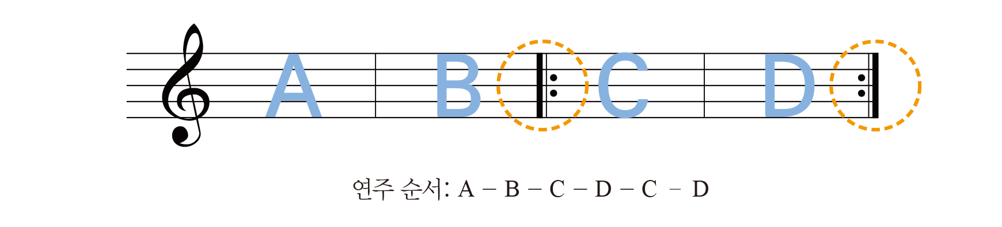
Lab 02. 도돌이표
악보에서 반복을 표현할 때 사용하는 기호가 도돌이표입니다.
다음 악보를 연주하는 순서를 출력하는 프로그램을 반복문을 이용하여 작성해 봅시다.

Slide 25
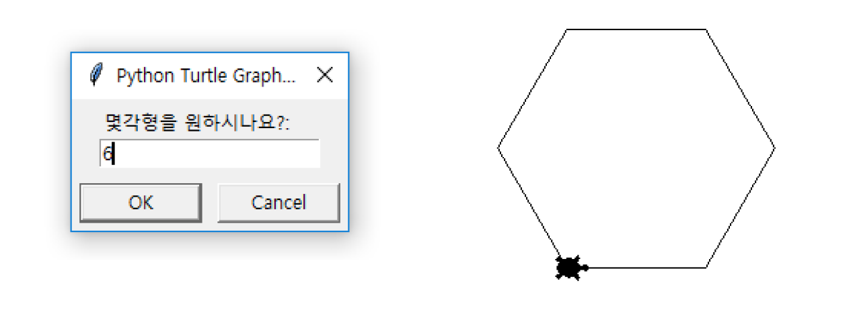
Lab 03. n각형 그리기
사용자로부터 정수 n을 입력받아서 한 변의 길이가 100인 정 n각형을 그리는 프로그램을 작성해 보세요.

Slide 26
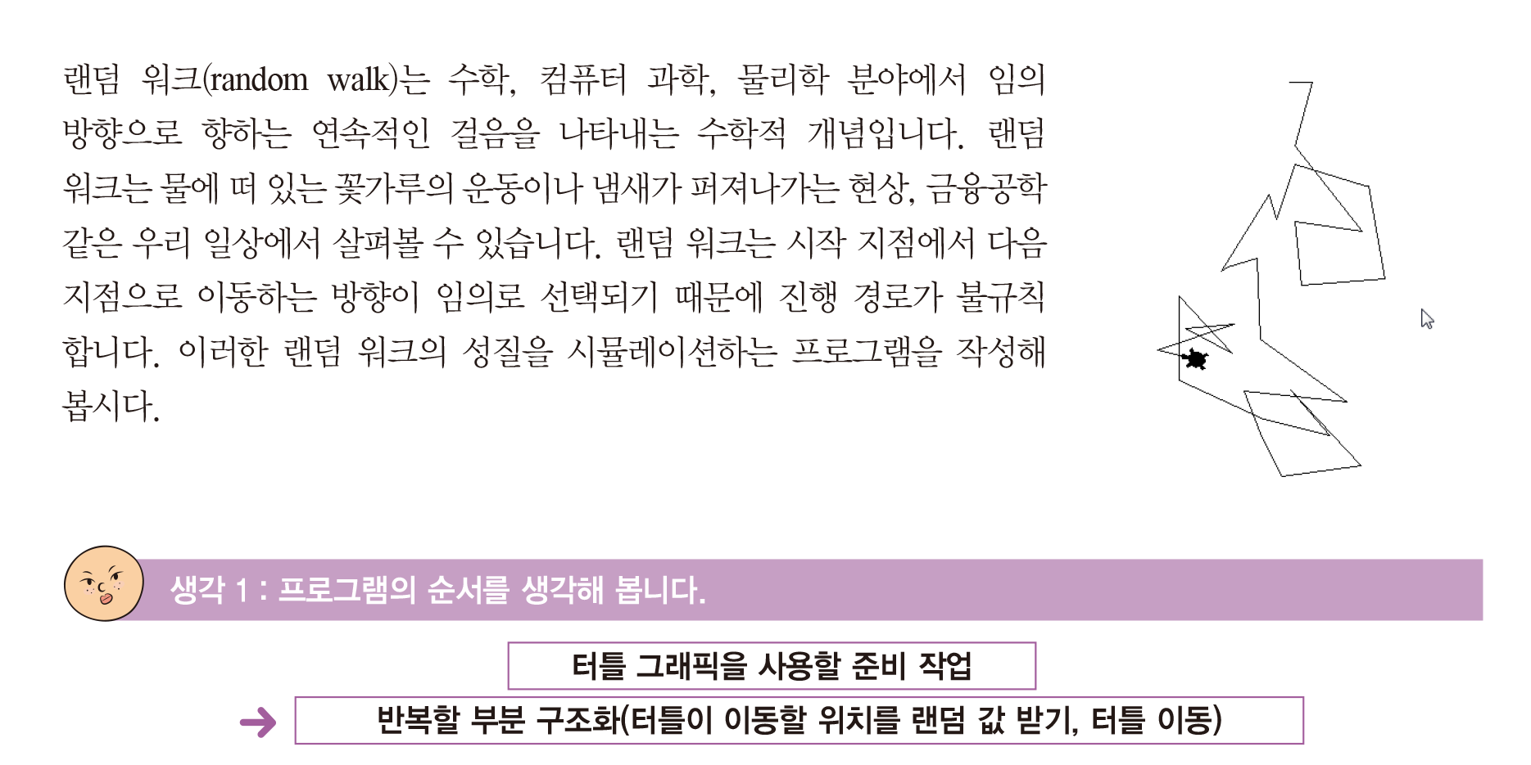
Lab 04. 랜덤 워크 시뮬레이션
랜덤 워크(random walk) : 수학, 컴퓨터 과학, 물리학 분야에서 임의 방향으로 향하는 연속적인 걸음을 나타내는 수학적 개념
랜덤 워크의 성질을 시뮬레이션하는 프로그램을 작성해 봅시다.

Slide 27
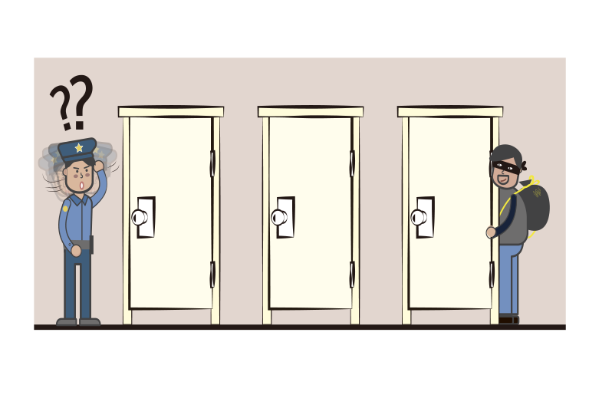
Lab 05. 범인 찾기 게임
3개의 방 중 한 곳에 숨어 버린 범인을 찾아라!
범인이 숨은 방을 맞추면 100점 추가 후 게임 종료.
하지만 틀리면 범인은 다른 방에 숨고 10점 감점 후 다시 맞추기.

Slide 28
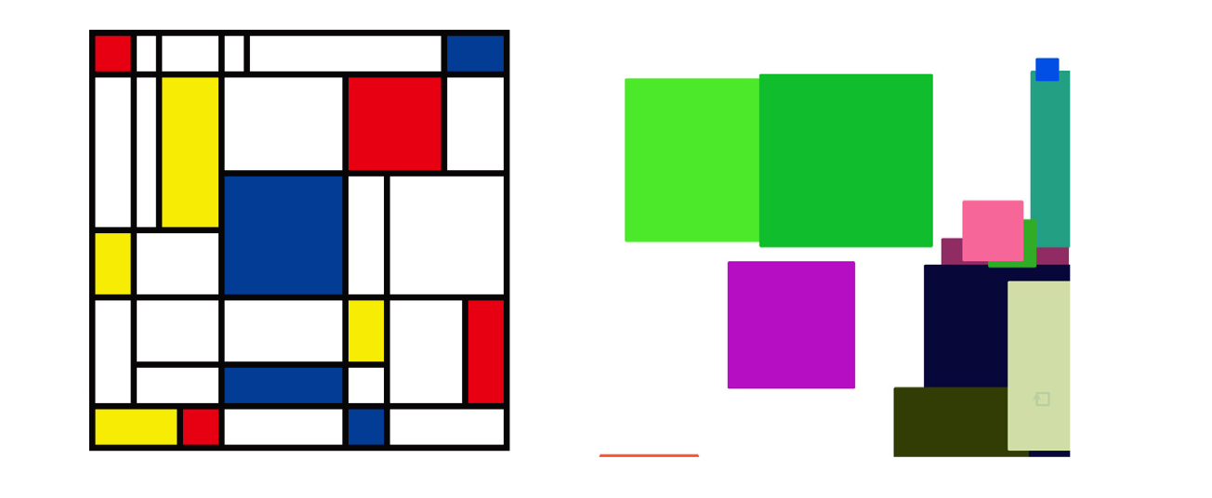
Lab. 몬드리안 터틀
몬드리안 : 현대 추상 미술의 거장, 구성주의 회화의 거장 순수한 점, 선, 면 색채를 이용하여 그림을 그린 것으로 유명
터틀 그래픽을 이용하여 선과 면을 사용하여 추상화를 그려보세요.

Slide 29
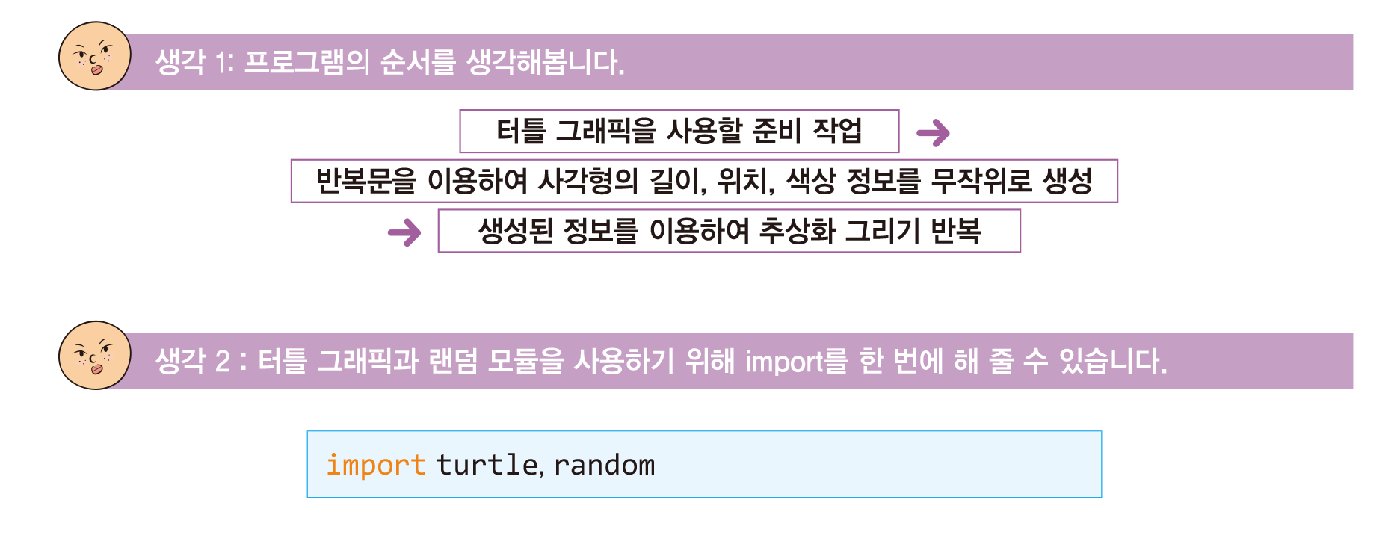
Lab 06. 몬드리안 터틀

Slide 30
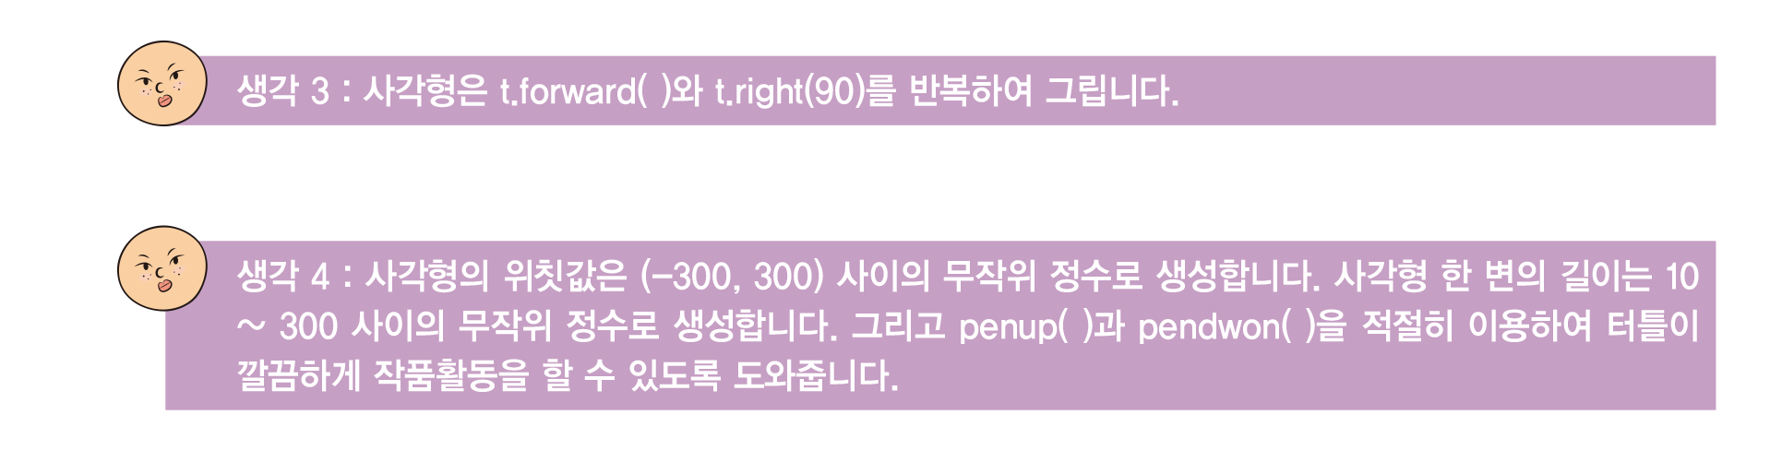
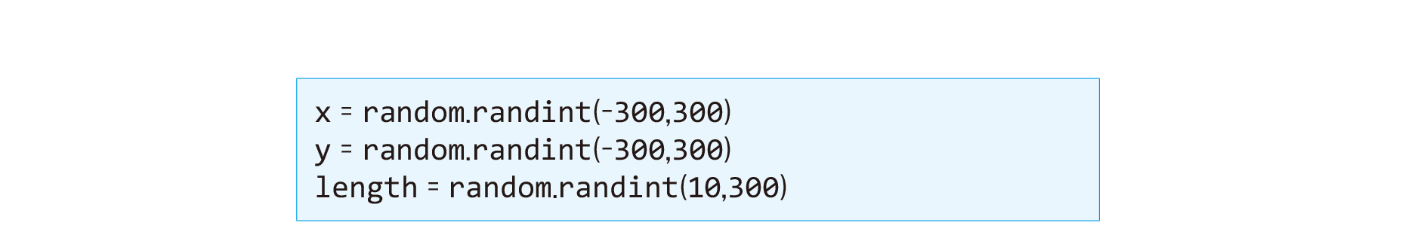
Lab 06. 몬드리안 터틀

Slide 31
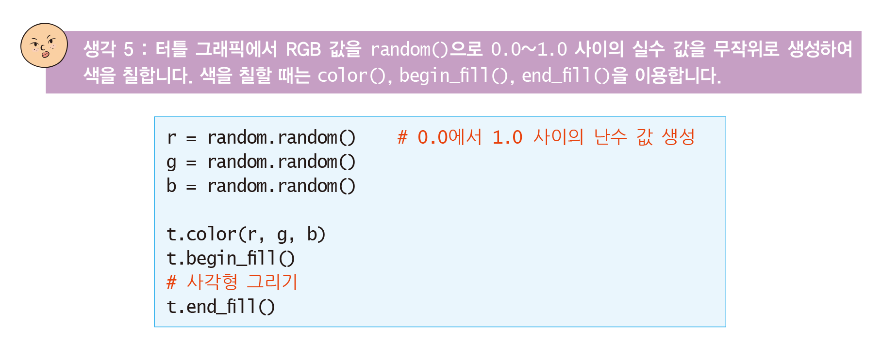
Lab 06. 몬드리안 터틀

Slide 32
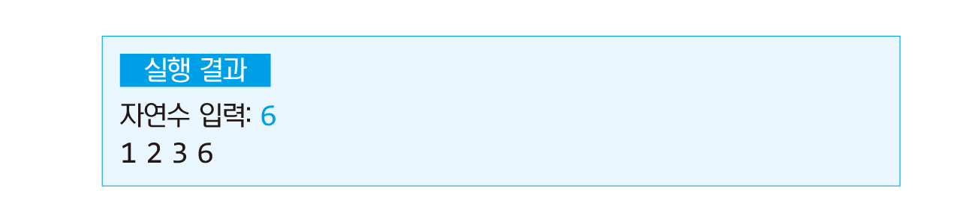
Lab 07. 모든 약수 구하기
약수: 어떤 수를 나누어 떨어지게 하는 수를 그 수의 약수라고 함. 나머지를 ‘0’으로 하는 수
사용자로부터 어떤 자연수를 입력 받아 약수를 모두 출력하는 프로그램을 작성해 보세요.

Slide 33
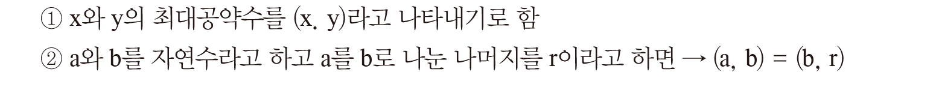
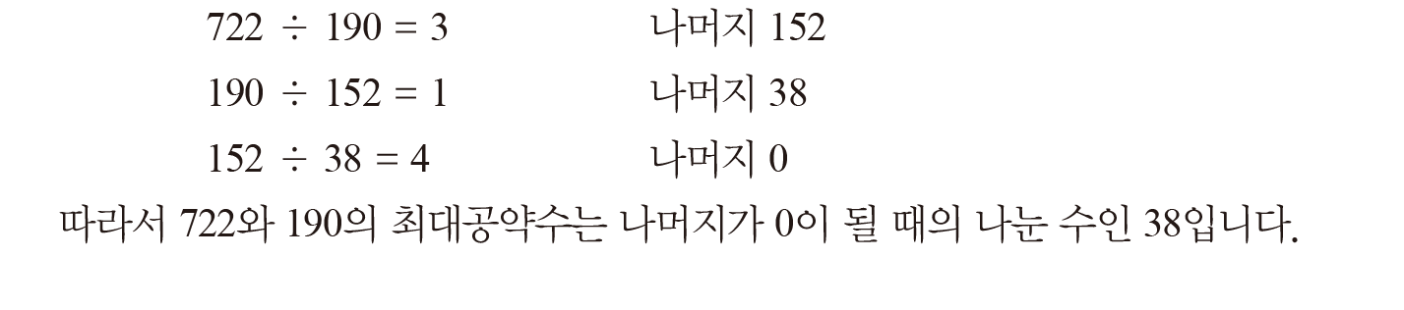
Lab 08. 최대공약수 구하기
유클리드 호제법
예 : 722와 190의 최대공약수

Slide 34
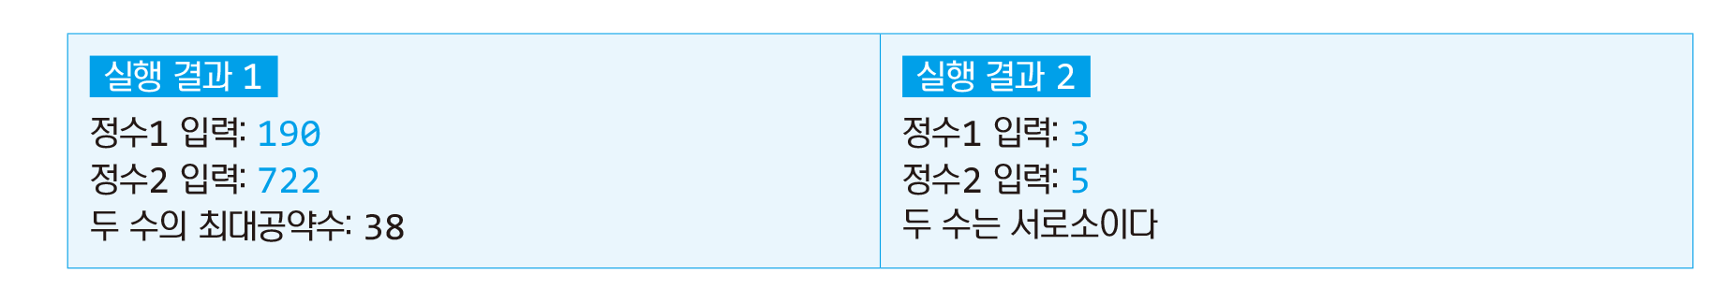
Lab 08. 최대공약수 구하기

Slide 35

Lab 09. 별 그리는 터틀
거북이가 별을 그리는 프로그램을 작성해 보겠습니다.

Slide 36
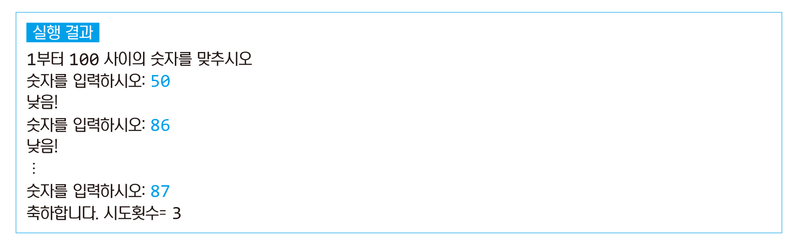
Lab 10. 숫자 맞추기 게임
1에서 100사이의 숫자를 무작위로 컴퓨터가 추출하면 사용자가 그 숫자를 맞추는 게임을 작성해 보겠습니다.

